Slide 2
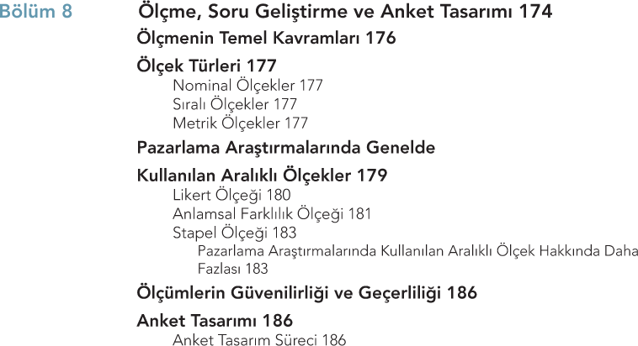

Slide 3
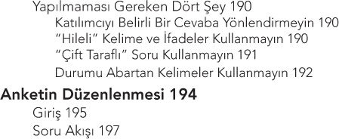

Slide 4
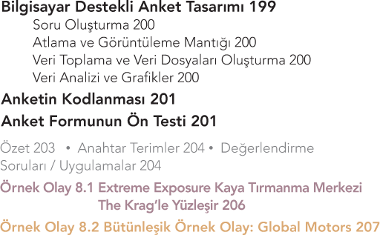

Slide 6
ÖĞRENME AMAÇLARI
Kişi, yer ve nesnelerin ölçümüne ilişkin temellerin anlaşılmasın
Pazarlama araştırmacıları tarafından kullanılan üç tür ölçeği tanımak
Pazarlama araştırmacılarının sıklıkla kullandığı üç ölçek türünü incelemek
Pazarlama araştırmalarında kullanılan diğer ölçek biçimlerini anlamak

Slide 7
ÖĞRENME AMAÇLARI
Bir anketin temel fonksiyonlarını değerlendirmek
Soruların ifadelendirilmesinde yapılması ve yapılmaması gerekenleri öğrenmek
Anket tasarımının temellerini öğrenmek
Bilgisayar destekli anket yazılımının avantajlarını anlamak
Anket sorularını kodlamayı kavramak

Slide 8
« NEREDEYİZ »
Aşama 7 » Veri toplama formlarının tasarımı

Slide 9
Ölçme Seçenekleri ve Tasarımı Bilgisi
Kanıt her şeydir. Güvenilir kaynak ise her şeye ek olarak doğru tesisatı olan mutfak lavabosu ve istediğiniz zamanda ve doğru miktarda sıcak veya soğuk su sağlayan akıtmayan
musluklardır.

Slide 10
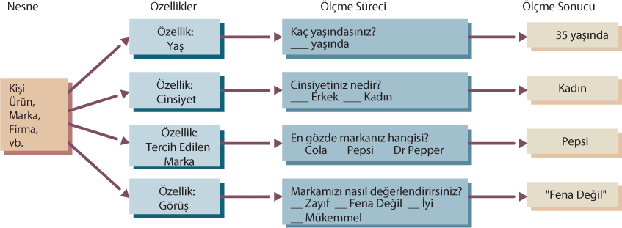
Ölçmenin Temel Kavramları
Şekil 8.1. Pazarlama Araştırmalarında Ölçme Nasıl Çalışır?

Slide 11
Nesnel özellikler gözlemlenebilir ve somuttur. Öznel özellikler gözlemlenemeyen ve soyuttur ve ölçek geliştirme yoluyla bir derecelendirme ölçeğine çevrilmelidir.

Slide 12
Ölçek Türleri
Pazarlama araştırmacıları ölçekleri farklı şekillerde açıklamaktadırlar. Bu bölümde SPSS’te kullanılan üç tür ölçek açıklanmaktadır:

Slide 13
Alt Başlıklar
NOMİNAL ÖLÇEKLER
SIRALI ÖLÇEKLER
METRİK ÖLÇEKLER

Slide 14
Pazarlama Araştırmalarında Genelde
Kullanılan Aralıklı Ölçekler
Pazarlama araştırmacıları her bir araştırma projesi için yeni bir ölçek geliştirmekten çok standart ölçekleri kullanırlar.

Slide 15
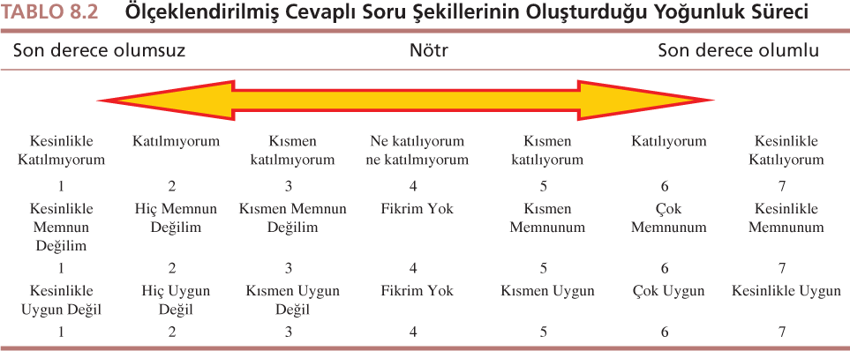

Slide 16
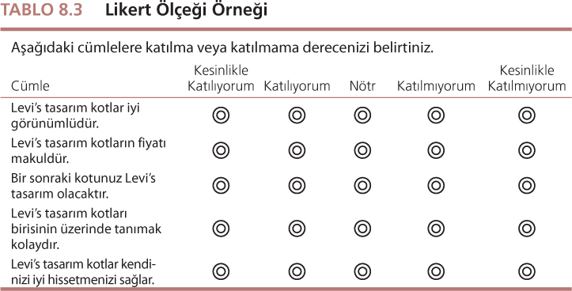
LİKERT ÖLÇEĞİ

Slide 17
Alt Başlıklar
ANLAMSAL FARKLILIK ÖLÇEĞİ
STAPEL ÖLÇEĞİ
Pazarlama Araştırmalarında Kullanılan Aralıklı Ölçek Hakkında Daha Fazlası

Slide 18
Ölçümlerin Güvenilirliği ve Geçerliliği
Güvenilir ölçümler, aynı katılımcıdan aynı veya çok benzer cevapları elde ederler.

Slide 19
Anket Tasarımı
Anket, araştırmacının cevaplanmasını istediği soruların sunumunda kullanılan bir araçtır.
Anket tasarımı, araştırmacının çeşitli hususları dikkate almasını gerektiren sistematik bir süreçtir.

Slide 20
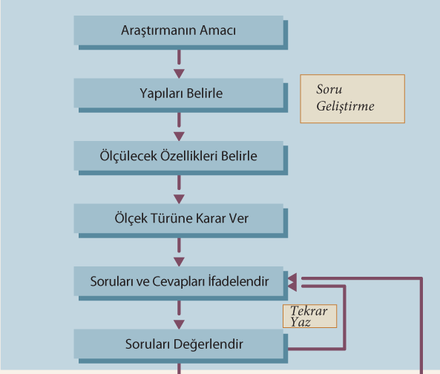
ANKET TASARIM SÜRECİ
DEVAM EDİYOR

Slide 21
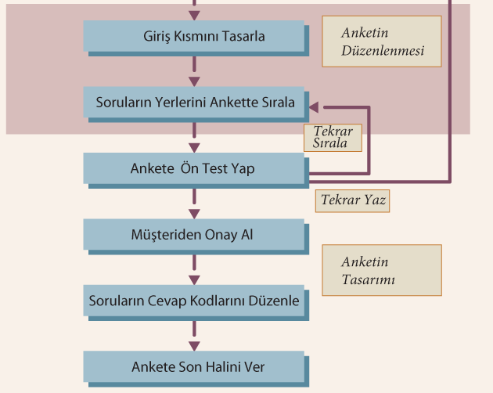
ŞEKİL 8.2 Soru Geliştirme ve Anket Tasarımı Süreci

Slide 22
Soru Geliştirme
Soru geliştirme, uygun cevap formatlarının seçilmesi ve anlaşılabilir, karmaşık ve taraflı olmayan soru yazımı uygulamasıdır.

Slide 23
Alt Başlıklar
SORULARIN İFADELENDİRİLMESİ YAPILMASI GEREKEN DÖRT ŞEY
Soru Tek Bir Konu veya Soruna Odaklanmış Olmalıdır
Soru Kısa Olmalıdır
Soru Gramer Açısından Basit Olmalıdır
Soru Çok Net Olmalıdır

Slide 24
Alt Başlıklar
SORULARIN İFADELENDİRİLMESİNDE YAPILMAMASI GEREKEN DÖRT ŞEY
Katılımcıyı Belirli Bir Cevaba Yönlendirmeyin
“Hileli” İfadeler Kullanmayın
“Çift Taraflı” Soru Kullanmayın
Durumu Abartan Kelimeler Kullanmayın

Slide 25
Anketin Düzenlenmesi
Anketin düzenlenmesi soru kağıdındaki ifade ve soruların dizilimidir. Anket düzenlenmesi kritik öneme sahiptir, çünkü soruların sıralanışı ve katılımcıların soruları yanıtlama kolaylığı toplanan bilginin kalitesini etkileyebilir.

Slide 26
Alt Başlıklar
GİRİŞ
SORU AKIŞI
Bilgisayar Destekli Anket Tasarımı
SORU OLUŞTURMA

Slide 27
Alt Başlıklar
ATLAMA VE GÖRÜNTÜLEME MANTIĞI
VERİ TOPLAMA VE VERİ DOSYALARI OLUŞTURMA
VERİ ANALİZİ VE GRAFİKLER

Slide 28
ANKETİN KODLANMASI
Kodlar, soruların cevaplarına atfedilmiş numaralardır ve veri girişini ve analizini kolaylaştırırlar.

Slide 29
Anket Formunun Ön Testi
Ön test, cevaplayıcıların karşılaştıkları sorunları tespit etmek ve düzeltmek için anketin basit bir uygulamasının
yapılmasıdır.

Slide 30
ÖZET
Bölüm özetini kitabınızda bölüm sonlarında bulabilirsiniz.

